Slide 1
브레드보드
[적외선 경보 회로]

Slide 2
실험목표
브레드보드를 이용한 간단한 전기회로에 대하여 알아 보고 ,
적외선을 감지하는 센서를 활용하여 적외선이 끊어지면 부저가 울리는
회로를 만들어 봅시다.
실험 준비물
브레드보드 / 적외선 센서 / 적외선LED / 브레드보드용 전선 / 저항 2종
부저 / 트랜지스터 / 스위치 / 동전전지 + 전지홀더 / 도안
** 적외선을 가릴 여러 가지 물체 ( 종이, 금속, 투명비닐이나 플라스틱 등)

Slide 3
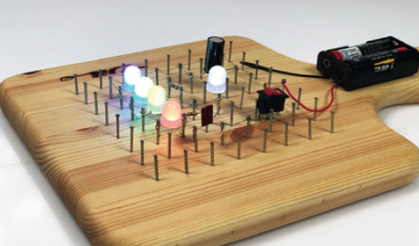
브레드보드 = 빵판?!
브레드보드 (Bread Board)는 빵을 썰 때 사용하는 도마를 말합니다.
전자회로를 다루는 시간에 왜 빵이 나왔을까요?
전자부품을 서로 연결하여 회로를 만들려면 보통은 납땜을 하게 됩니다.
그러나 완성된 회로가 아닌 테스트용 회로인 경우
여러 가지 부품을 연결했다 제거했다 하면서 실험해보게
되는데, 이럴 때에는 납땜 연결이 매우 불편합니다.
이점을 보완하기 위하여 빵을 썰 때 사용하던 나무 도마 위에
규칙적으로 쇠못을 박아놓고 다양한 전선 및 부품을 쉽게
연결하도록 했던 것이 발전하여 지금의 브레드보드가
되었습니다.
일정한 간격의 구멍이 있는 플라스틱 판 내부에 핀을 넣어
전류가 흐를 수 있어 여러 전자부품을 끼우고 제거하도록
고안되었으며, 테스트회로 및 교육용으로 많이 이용되고
있습니다.

Slide 4
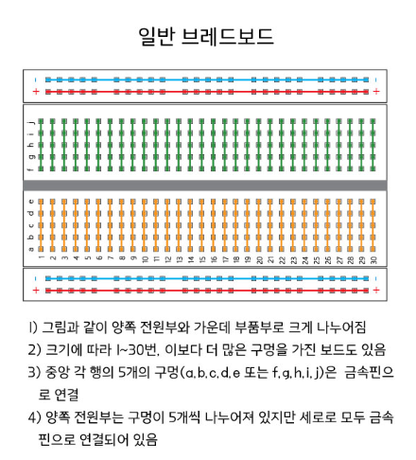
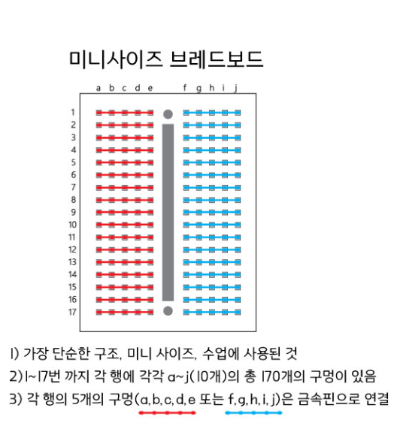

Slide 5
브레드보드 기초회로
부품을 이용하여 부저에 소리가 울리는 가장 단순한 전기회로를 만들어 봅시다.

Slide 6
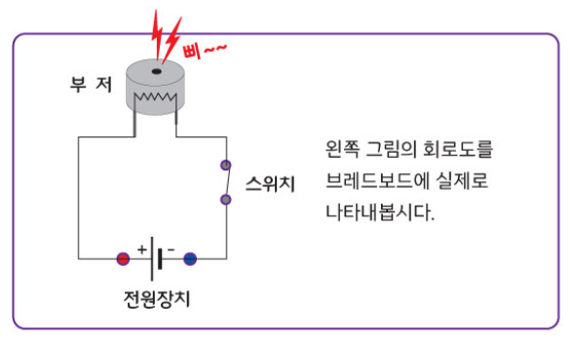
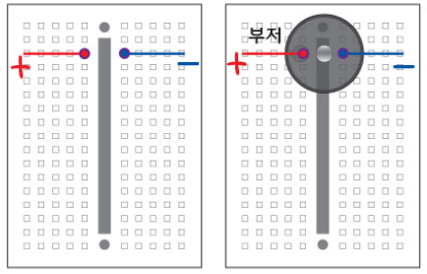
브레드보드 기초회로
부품을 이용하여 부저에 소리가 울리는 가장 단순한 전기회로를 만들어 봅시다.
1) 부저를 브레드보드 에 꽂습니다.
부저의 두 다리를 서로 다른 라인에 꽂아야 합니다.
긴 다리가 +극, 짧은 다리가 - 극입니다.

Slide 7
브레드보드 기초회로
2) 전지홀더를 꽂은 후, 동전전지를 끼웁니다.
3) 스위치를 꽂습니다.
전지홀더의 각진 쪽이 +극, 둥근 쪽이 - 극 입니다.
스위치는 극성이 없습니다.
다만, 서로 인접한 다리 (1,2번 또는 2,3번)가 회로에
연결되도록 합니다.

Slide 8
브레드보드 기초회로
※ 모든 부품의 단자는 여러 번 꺾이면 부러질 수 있으니 조심해서 다룹니다.
4) 각 부품을 전선을 이용하여 연결할 차례입니다.
전선을 서로 어느 구멍에 연결해야 각 부품들이
연결되어 회로를 완성할 수 있을까요?
그림위에 연필로 전선을 그려봅시다.
각 부품이 꽂혀있는 라인 ( ) 어느 곳에 꽂아도
부품은 서로 연결됩니다.
▷ 계획한 대로 전선을 꽂고, 회로가 잘 작동
하는지 확인합니다.
5) 브레드보드 위에 다양한 전기회로를 표현해 봅시다.

Slide 9
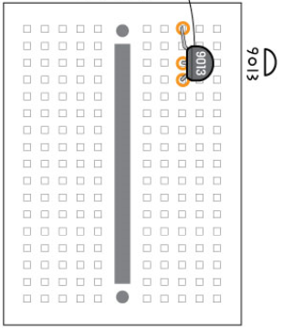
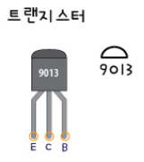
[ 브레드보드에 부품 꽂아 연결하기 ]
1. 트랜지스터 9013 연결
납작한 면 방향주의!
● 글씨가 쓰여진 납작한 면이
오른쪽을 향하도록 꽂습니다.

Slide 10
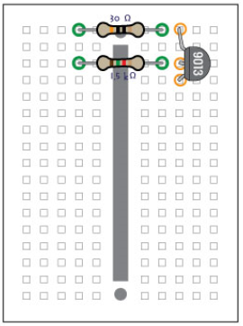
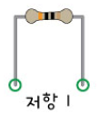
[ 브레드보드에 부품 꽂아 연결하기 ]
2. 저항 2개 연결
● 극성이 없으므로 방향과 상관없이 꽂으면 됩니다.
주검검금
황정정색
30 Ω
저항에 그어진 선의 색깔로
저항을 구분합니다.
다리를 두 구멍의 너비에
맞추어 왼쪽 그림과 같이
구부려 꽂습니다.
갈초빨금색록강색
1.5 κΩ

Slide 11
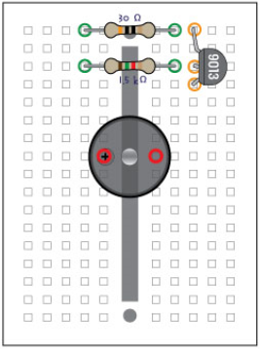
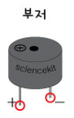
[ 브레드보드에 부품 꽂아 연결하기 ]
3. 부저 연결
● 부저는 긴 다리(+)극
짧은 다리(-)극을 잘 구분하여
꽂습니다.
● 위치를 잘 보고 꽂으세요
● + , -극을 확인하고 꽂으세요

Slide 12
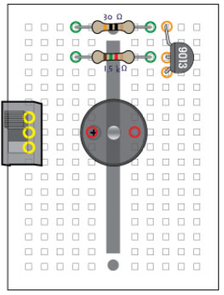
[ 브레드보드에 부품 꽂아 연결하기 ]
4. 스위치 연결
● 꽂을 때 힘을 주어 끝까지
꽂아 넣습니다.

Slide 13
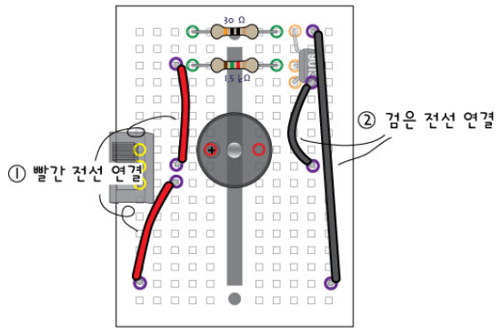
[ 브레드보드에 부품 꽂아 연결하기 ]
5. 전선 연결
● 빨간 전선 2개, 검은 전선 2개
총 4개의 전선을 그림의 위치에
꽂습니다.

Slide 14
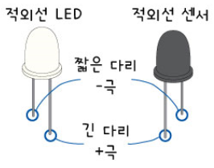
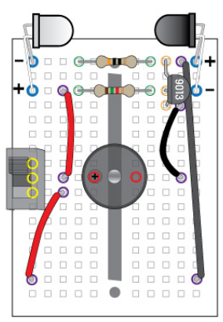
[ 브레드보드에 부품 꽂아 연결하기 ]
6. 적외선 LED,
적외선 센서 연결전선 연결
● 그림과 같이 머리를 직각으로
구부려 서로 마주보게 합니다.
구부릴 때 다리의 방향 주의**
● +극(긴 다리), –극(짧은 다리)을
잘 구분하여 맞는 위치에
꽂습니다.

Slide 15
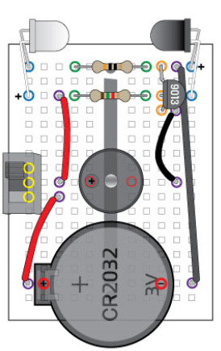
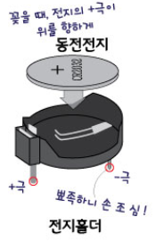
[ 브레드보드에 부품 꽂아 연결하기 ]
7. 전지홀더와 동전전지 연결

Slide 16
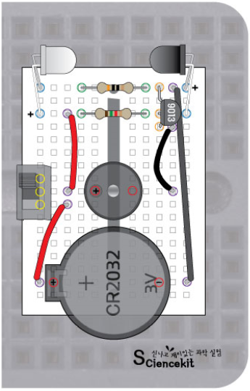
[ 적외선 경보회로 도안에 브레드보드 붙이기 ]
8. 브레드보드 밑면의 양면테이프
보호지를 떼어내고 도안을 붙입니다.
● 한 번 붙으면 떼어내기 어렵습니다.
위치를 잘 확인하고 붙입니다.

Slide 17
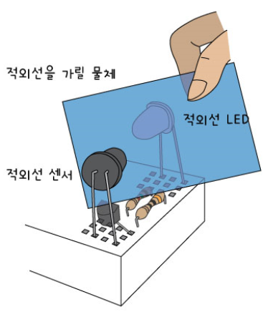
[ 작동하기 ]
9. 스위치를 켜자마자 (아래로 내리면 켜집니다)
부저에서 소리가 난나면 모든 부품의 위치 및
극성을 다시 한번 확인합니다.
***스위치를 켰을 때 부저소리가 나지 않는 것이 정상회로입니다.
10. 스위치를 켜 놓은 상태에서 마주보고 있는
적외선 LED와 적외선센서 사이에 물체를
넣어 가려봅니다.
11. 여러 가지 물체를 바꾸어가며 가려 보고,
이때의 부저 소리를 관찰합니다. (손가락, 종이, 금속, 투명비닐, 투명자 등..)

Slide 18
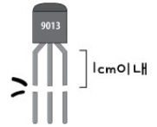
＃ 생략가능
12. 회로가 잘 작동한다면, 부품들의 단자(다리)를 짧게 하여, 브레드보드에
밀착되도록 연결해도 좋습니다.
적외선 LED와 적외선 센서는 자르지 말고, 그대로
사용하는 것이 방해물이 없어 더 좋습니다.
브레드보드 구멍의 깊이는 약 7mm 정도입니다.
트랜지스터, 저항은 약 1cm 길이로 자르면 적당합니다.
단자가 너무 짧아지면 연결이 어려우니,
꽂을 구멍의 위치를 살피며 다리 길이를 조절합니다.
1cm 이내의 길이로 자르면
보드에 깔끔하게 꽂힙니다.

Slide 19
실험시 주의사항
브레드보드에 부품을 꽂을 때에는 그 자리가 맞는지 잘 확인하고 꽂습니다.
부저에서 소리가 나지 않더라도 전류는 흐르는 상태이며,
전기가 빠르게 소모됩니다.
사용하지 않을 때는 반드시 스위치를 꺼 놓습니다.
전지홀더의 다리는 매우 뾰족합니다. 다치지 않도록 주의합니다

Slide 20
확인학습
이 회로에 대한 설명을 한 글입니다. 빈 칸에 알맞은 말을 쓰고. 맞는 말에 O표 하세요
스위치를 켜면 적외선 LED에서 우리 눈에 보이지 않는 이 방출됩니다.
이 때 적외선 센서에 적외선이 감지되면 부저에서 소리가 ( 나고, 안나고 )
중간에 방해물을 놓아 적외선이 중간에 끊겨 감지되지 않으면 부저에서 고리가 ( 납니다. 안납니다.)
2. 적외선 LED와 적외선 센서 사이를 가려본 여러 가지 물체를 모두 적어봅시다. 이 중에서 소리가 나는
경우, 즉 적외선이 통과하지 못한 물체에 O표 해봅시다.

Slide 21
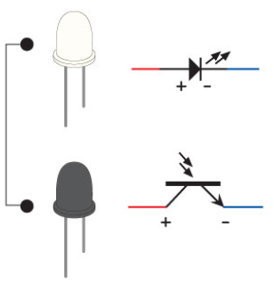
원리학습
적외선은 가시광선, 자외선과 같이 태양에서 방출되는 여러 가지 빛 중 하나입니다.
뜨거운 물체에서 주로 발산되어 ‘열선＇이라고도 부르며, 이 적외선으로 우리는 열치료를 하거나 여러 가지
경보기로 응용하여 사용합니다.
오늘 만들어 본 적외선 경보 회로에는 두 개의 LED가 있습니다.
적외선 LED (발신용)
다이오드는 전류를 한 쪽 방향으로만 흐르게 해주는 극성이 있는
장치입니다. 그 중에서 적외선을 방출하는 다이오드입니다.
적외선 센서 (수신용)
적외선을 이용해 온도, 압력, 방사선의 세기 등의 물리량이나
화학량을 감지하여 신호처리가 가능한 전기량으로 변환하는
장치입니다. 방법이나 화재감지 등에 사용됩니다.

Slide 22
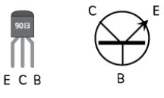
원리학습
집에서 사용하는 TV리모컨 역시 리모컨에는 적외선 LED가, TV에는 적외선 센서가 달려 있어 신호를
감지합니다. 따라서 대부분 두 장치가 쌍으로 회로에 장착됩니다.
그리고 이때 LED 사이에 흐른 적외선은 태양열이 유리창 안 실내로 도달하는 것과 같이 유리, 비닐 등을
통과할 수 있습니다.
트랜지스터
트랜지스터는 스위치와 비슷한 역할을 합니다. 외부의 전기자극에 의해 스위치를 누른 효과가 나오며, 작은 전류를 크게 증폭하여 줍니다
베이스(B) : 트랜지스터를 작동시키기 위해 약한 전기신호를 가하는 단자
컬렉터(C) : 베이스(B)에서 약한 전기신호가 들어오면, 막혀있던 컬렉터(C) 에 큰 전류가 흐름
이미터(E) : 베이스(B)와 컬렉터(C) 에서 흐르는 전류가 합쳐지는 단자

Slide 23
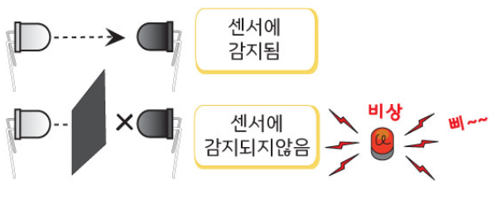
원리학습
적외선 경보 회로의 작동 원리는 다음과 같습니다.
스위치를 켜면 적외선 LED에서 우리 눈에 보이지 않는 적외선이 방출됩니다. 이때 적외선 센서에
적외선이 감지되면 부저가 울리지 않지만, 중간에 방해물을 놓아서 적외선이 중간에 끊겨 감지되지
않으면 부저가 요란한 소리를 냅니다.
이런 원리로 창문에 설치하면 외부인의 침입을 알릴 수 있습니다. 문이나 창문에 설치된 방범 경보기를
살펴 보면 대부분 두 개의 장치가 같은 높이에 있는 것을 확인할 수 있답니다.

